Slide 1

facebook
Log in
Rodolfo Ferdinandi
+ Crea altro account

Slide 2
mostra password
Inserisci password
ilmiofucileèscarico

Slide 3
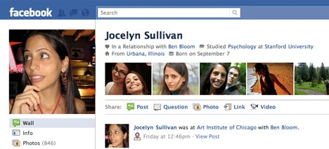
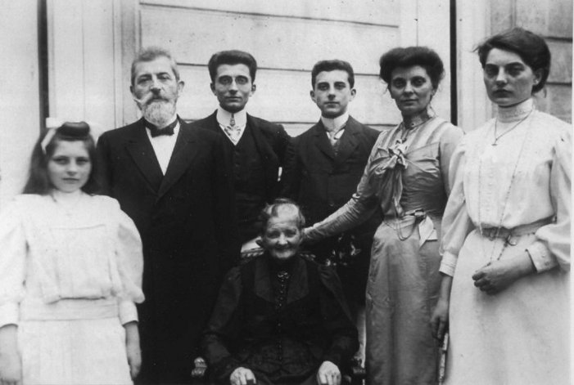
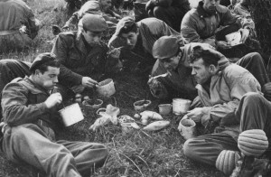
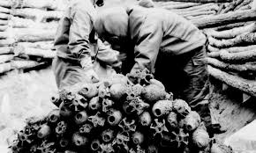
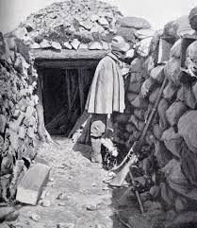
Rodolfo Ferdinandi
Cittadino Italiano Nazionalista
Abito in Toscana

Slide 4
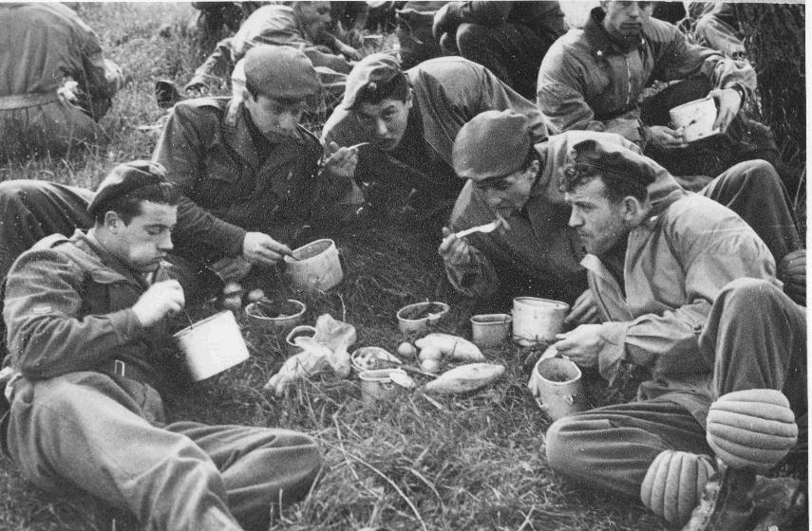
Rodolfo Ferdinandi Oggi poco cibo. Antò è morto, capiamo che tra un po’ faremo la stessa fine. E pensare che all’inizio pensavamo che la guerra fosse una cosa positiva. Non c’è più scampo.#pranzointrincea#amiciinparadiso#depressione

Slide 5

Rodolfo Ferdinandi Questa è la foto della mia famiglia. Oggi mi è arrivata una lettera in risposta alla mia. Dicono che mia mamma e mia sorella grande lavorano in fabbrica. Sono preoccupati per me. Voglio scrivere loro una lettera.#lamiafamiglia#lettera#preoccupato

Slide 6

Rodolfo Ferdinandi Oggi ci è arrivato del gas nervino dai laboratori. Vogliono usarlo domani, ma non ci sono abbastanza maschere. Le daranno solo ai soldati più valorosi. Mi sto accorgendo sempre di più degli orrori della guerra.#nonc’èsperanza#gasnervino#ingiustizie#orrori

Slide 7
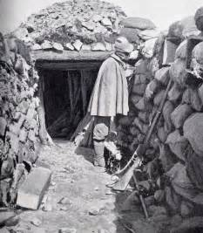
Rodolfo Ferdinandi Ho mandato ai miei famigliari una lettera e questa foto della trincea. Mi mancano. Oggi è morto Giorgetto. Non sono più sicuro che la guerra sia una cosa positiva.#lamiafamiglia#amenpergiorgetto #trincea#guerradiposizione

Slide 8
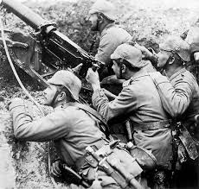
Rodolfo Ferdinandi Stiamo subendo molte perdite. Oggi è morto il mio fratello Mario. Non ho nemmeno potuto piangere sul suo corpo, perché non l’ ho ritrovato. Ma è per una giusta causa. Vero? #fratellomio#paura#doloresenzalimiti

Slide 9
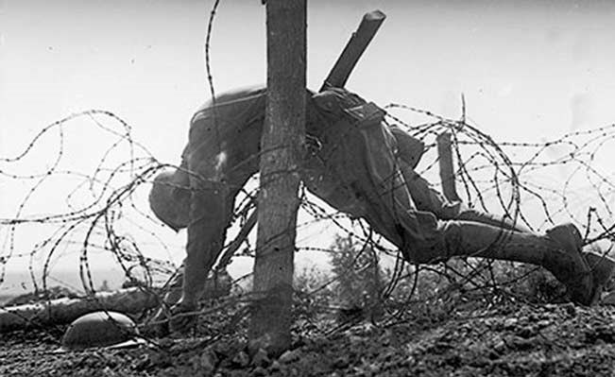
Rodolfo Ferdinandi Ci sono sempre più morti, sia italiani che austriaci. Oggi li abbiamo attaccati e ne abbiamo uccisi molti. Non è stato bello, ma è il solo modo per far capire a tutti la forza dell’Italia. #abbassogliaustriaci#forzaallitalia#lamorteintuttiigiorni

Slide 10
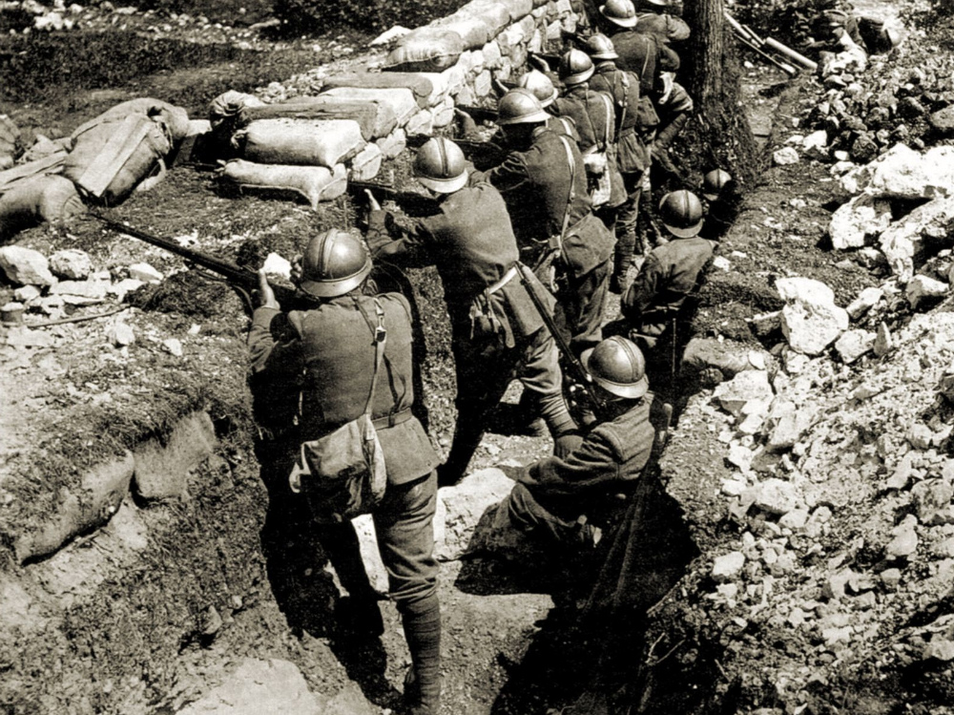
Rodolfo Ferdinandi Io e i miei compagni siamo molto affiatati, ma anche spaventati. Distruggeremo gli austriaci senza pietà e dimostreremo la forza dell’Italia ;) #abbassogliaustriaci#forzaallItalia#vivalaguerra

Slide 11
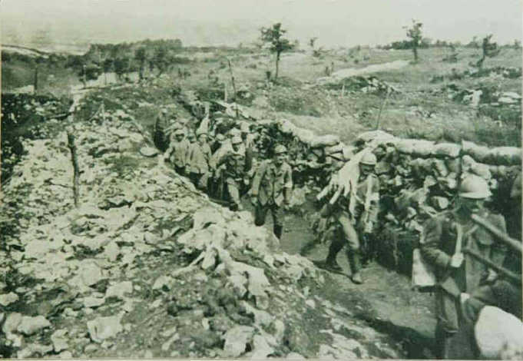
Rodolfo Ferdinandi Abbiamo costruito le trincee e ci siamo appena sistemati. Faremo strage di austriaci e ne usciremo illesi. Io e mio fratello siamo partiti insieme e insieme ne usciremo vivi. #abbassogliaustriaci#forzaallItalia#vivalaguerra

Slide 12
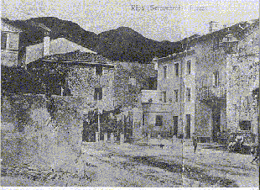
Rodolfo Ferdinandi Finalmente andremo in guerra! Io e mio fratello Mario siamo contentissimi. Faremo vedere a quei montati degli austriaci che siamo i più forti. Non abbiamo paura. #abbassogliaustriaci#forzaallItalia#vivalaguerra

Slide 13
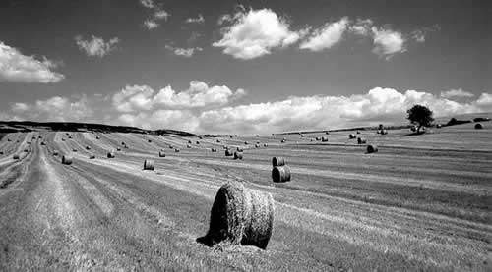
Rodolfo Ferdinandi Sono un nazionalista, e credo che l’Italia debba assolutamente andare in guerra per dimostrare che è una potenza temibile e rispettabile. Questa è la campagna dove abitiamo io e la mia famiglia. Mettete tanti likes! #Italiainguerra#tuttiallearmi#campidigrano

